Slide 1


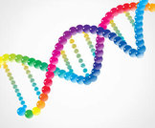
المادة : العلوم
الصف : الثامن
الوحدة الأولى : الوراثة والتكاثر
الدرس الأول : المادة الوراثية 3
من صفحة 16 الى صفحة 17
معلمة المادة : هبة سوداح

Slide 2
الانشطار الثنائي
عملية تكاثر الكائنات بدائية النواة
وتنتهي بانتاج خليتين جديدتين متماثلتين
مثل تكاثر البكتيريا والبراميسيوم

Slide 3
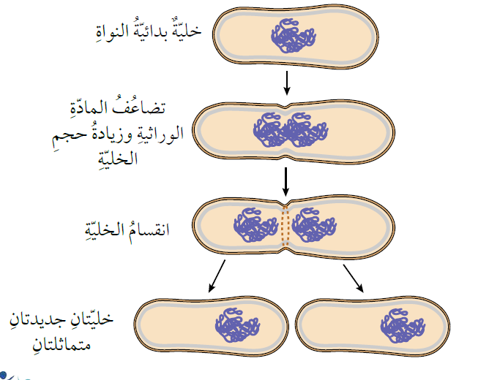
الانشطار الثنائي

Slide 4
التقنيات الحيوية
دراسة مكونات DNA
اكتشاف التسلسل الكامل للنيوكليوتيدات في كل كروموسوم للخلايا البشرية

Slide 5
مشروع الجينوم البشري
تحديد ترتيب القواعد النيتروجينية جميعها في الحمض النووي للجينوم البشري
عمل خرائط توضح مواقع الجينات في الكروموسومات
تتبع الاختلالات الوراثية تمهيدا لمعالجتها

